Slide 1
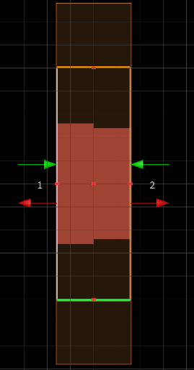



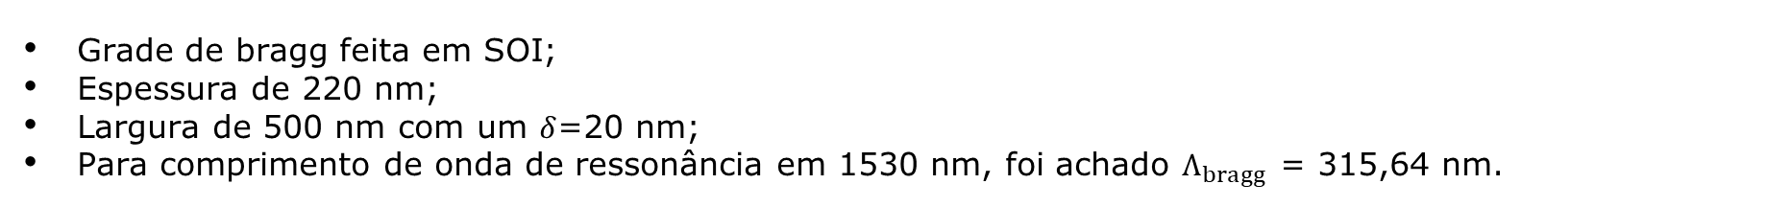
1° Etapa - Determinar $W_{bragg}$.
Grade de bragg feita em SOI;
Espessura de 220 nm;
Largura de 500 nm com um $δ$=20 nm;
Para comprimento de onda de ressonância em 1530 nm, foi achado $Λ_{bragg}$ = 315,64 nm.
$$Λ_{bragg}$$
$${Λ_{bragg}}/2$$

Slide 2
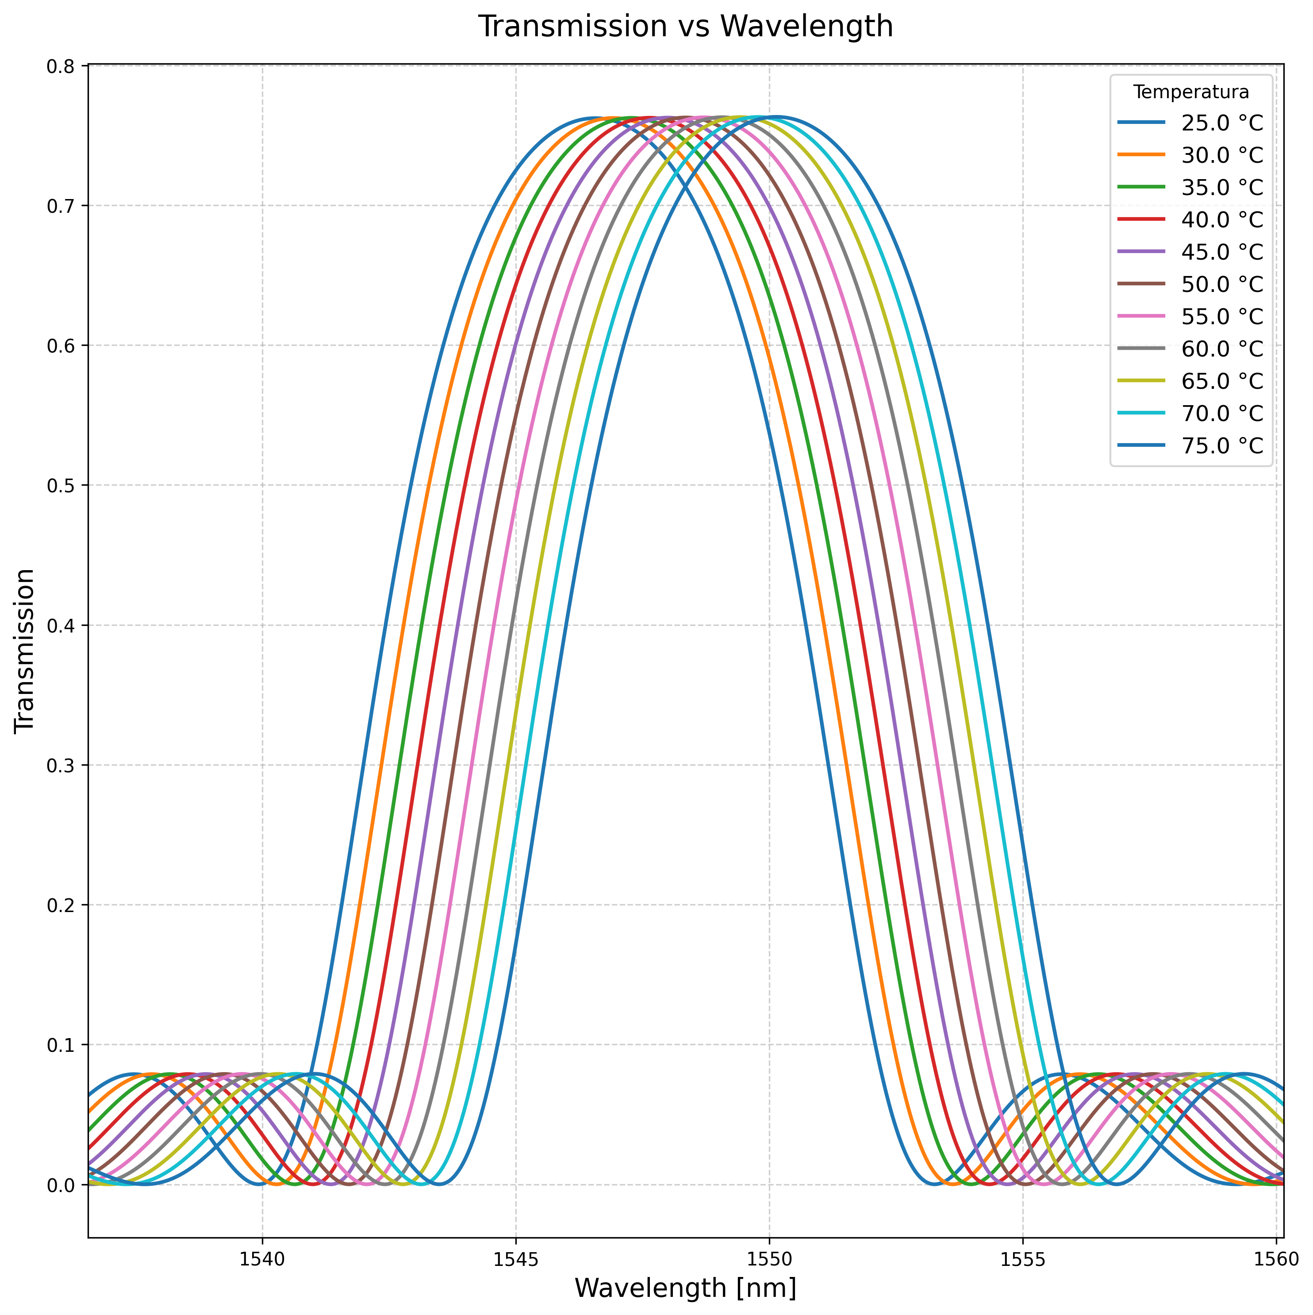
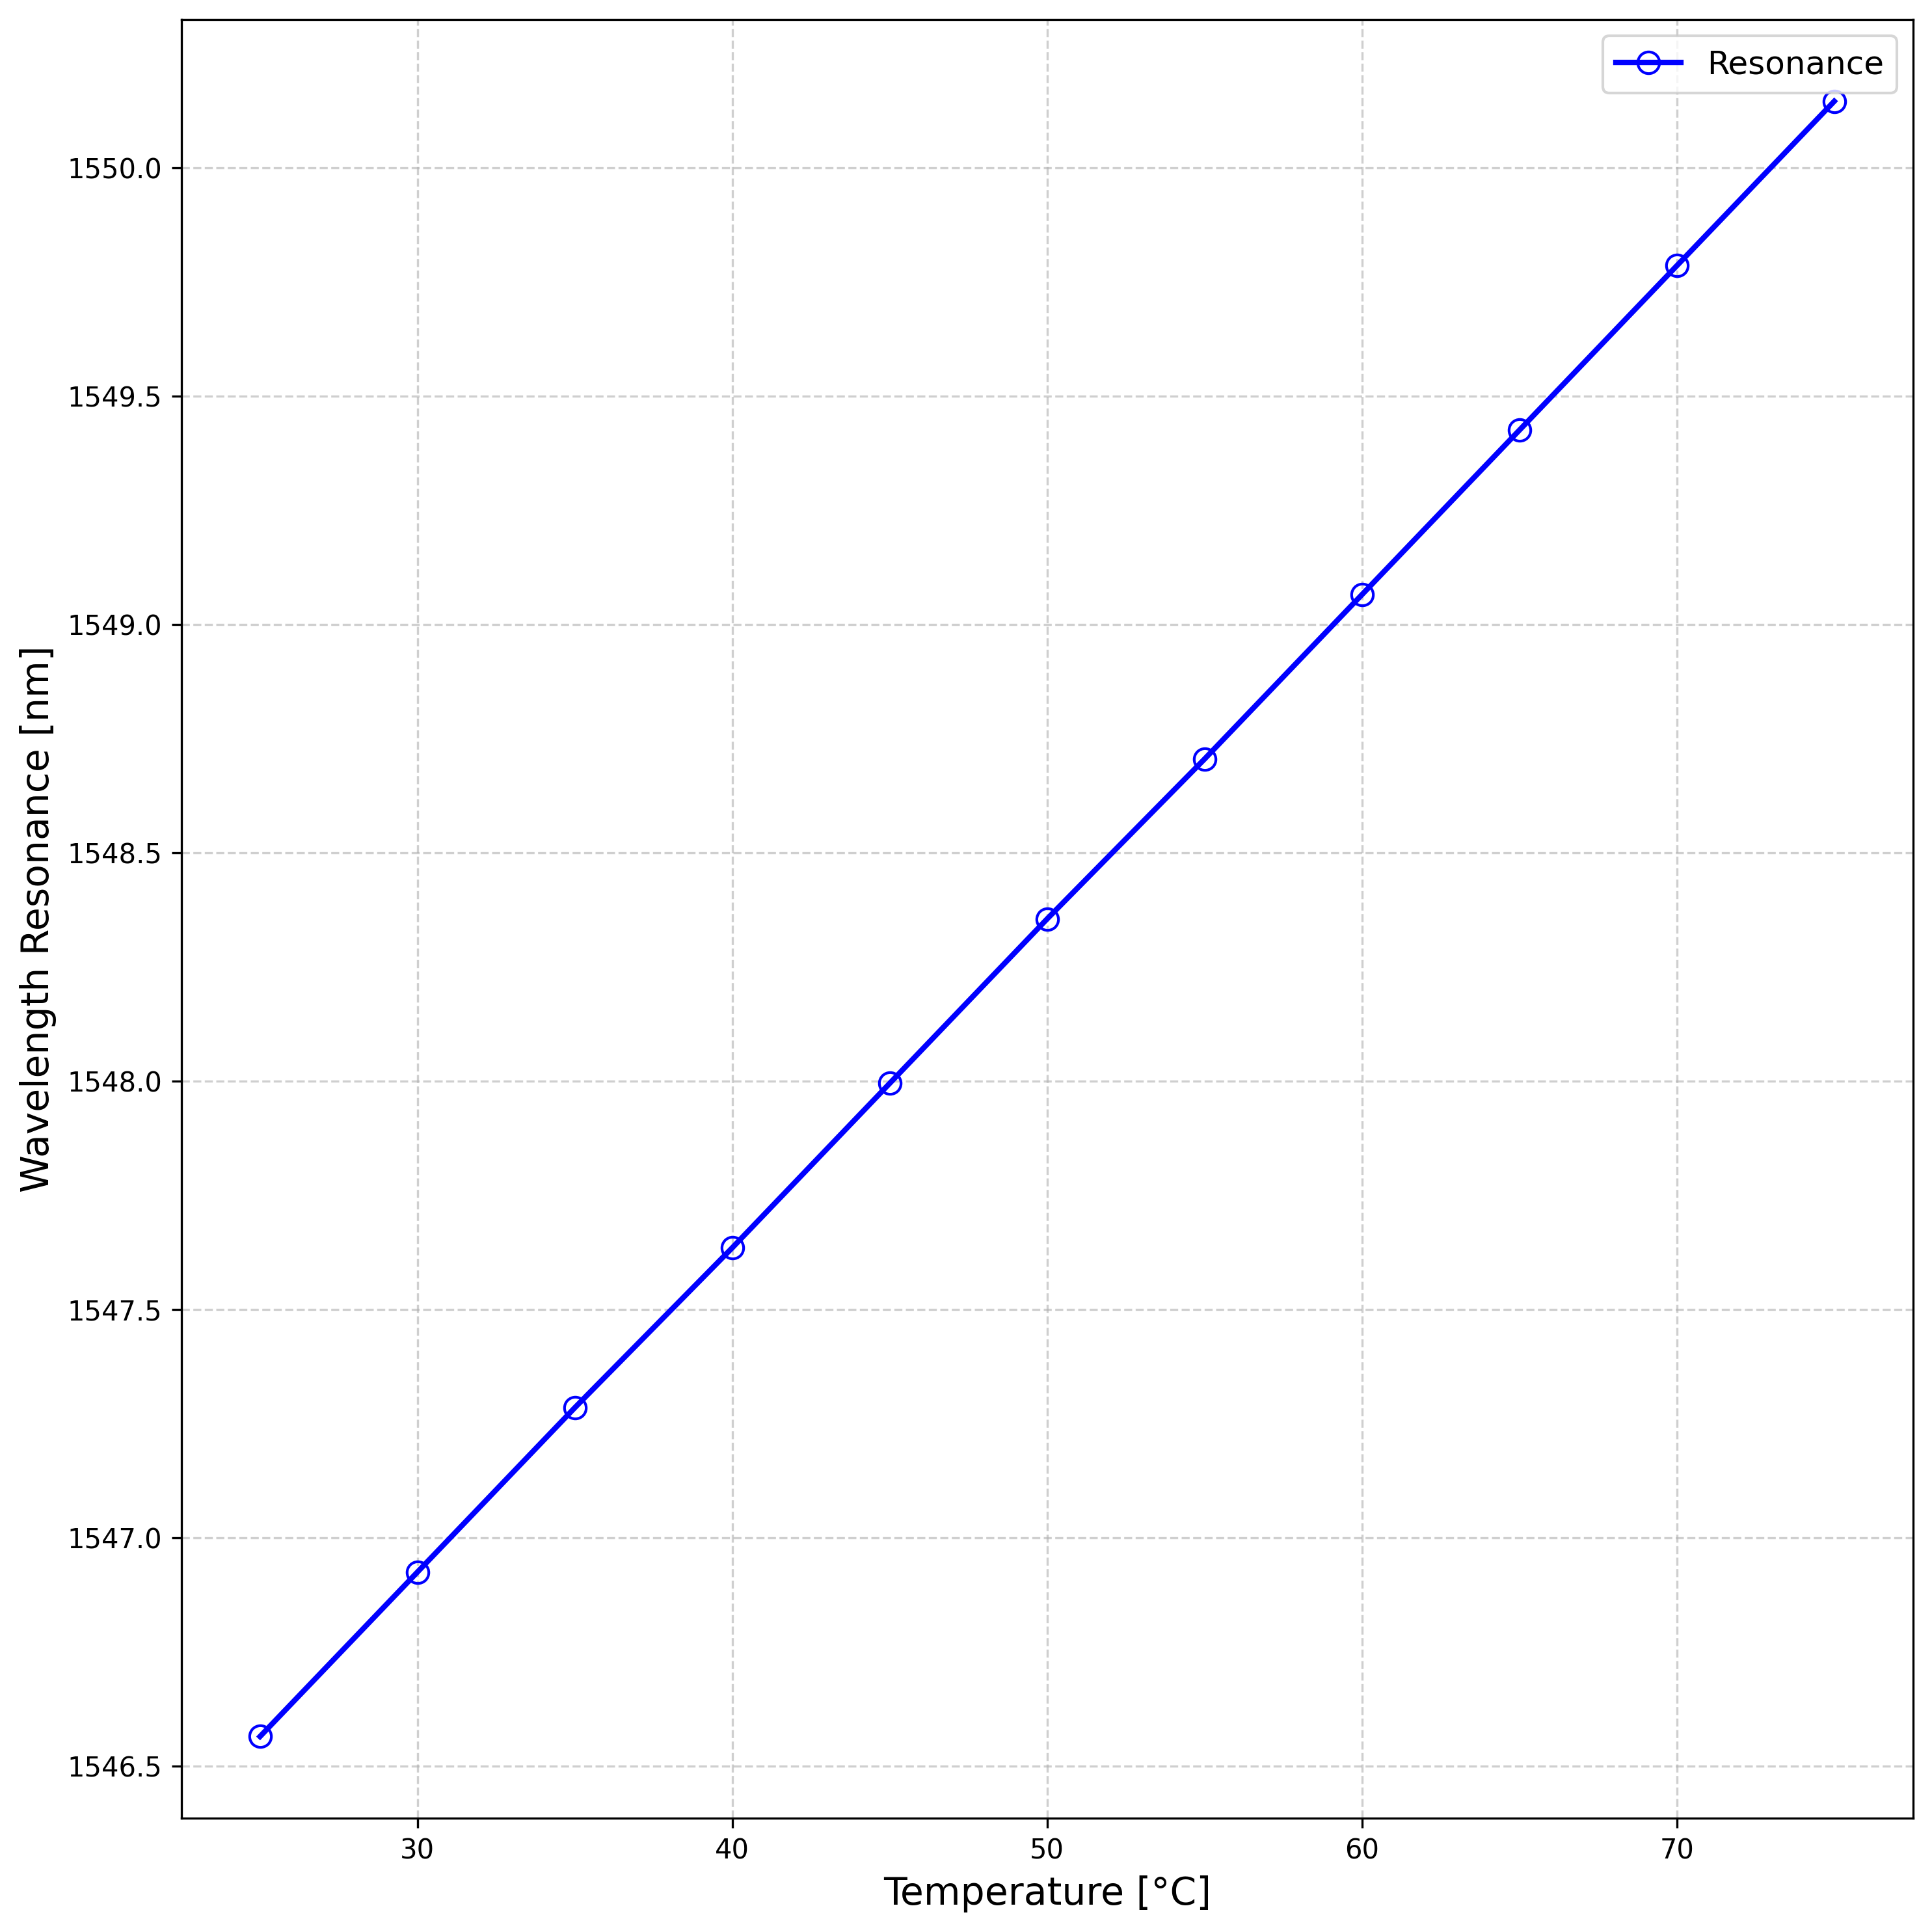
2º Etapa –Variação de Temperatura.
Pelo EME solver foi simulado as transmissões, para cada variação de temperatura, considerando o período da simulação igual a 150;
Temperaturas de simulação consideradas iguais a 25°C a 75°C, em 11 passos iguais.

Slide 3
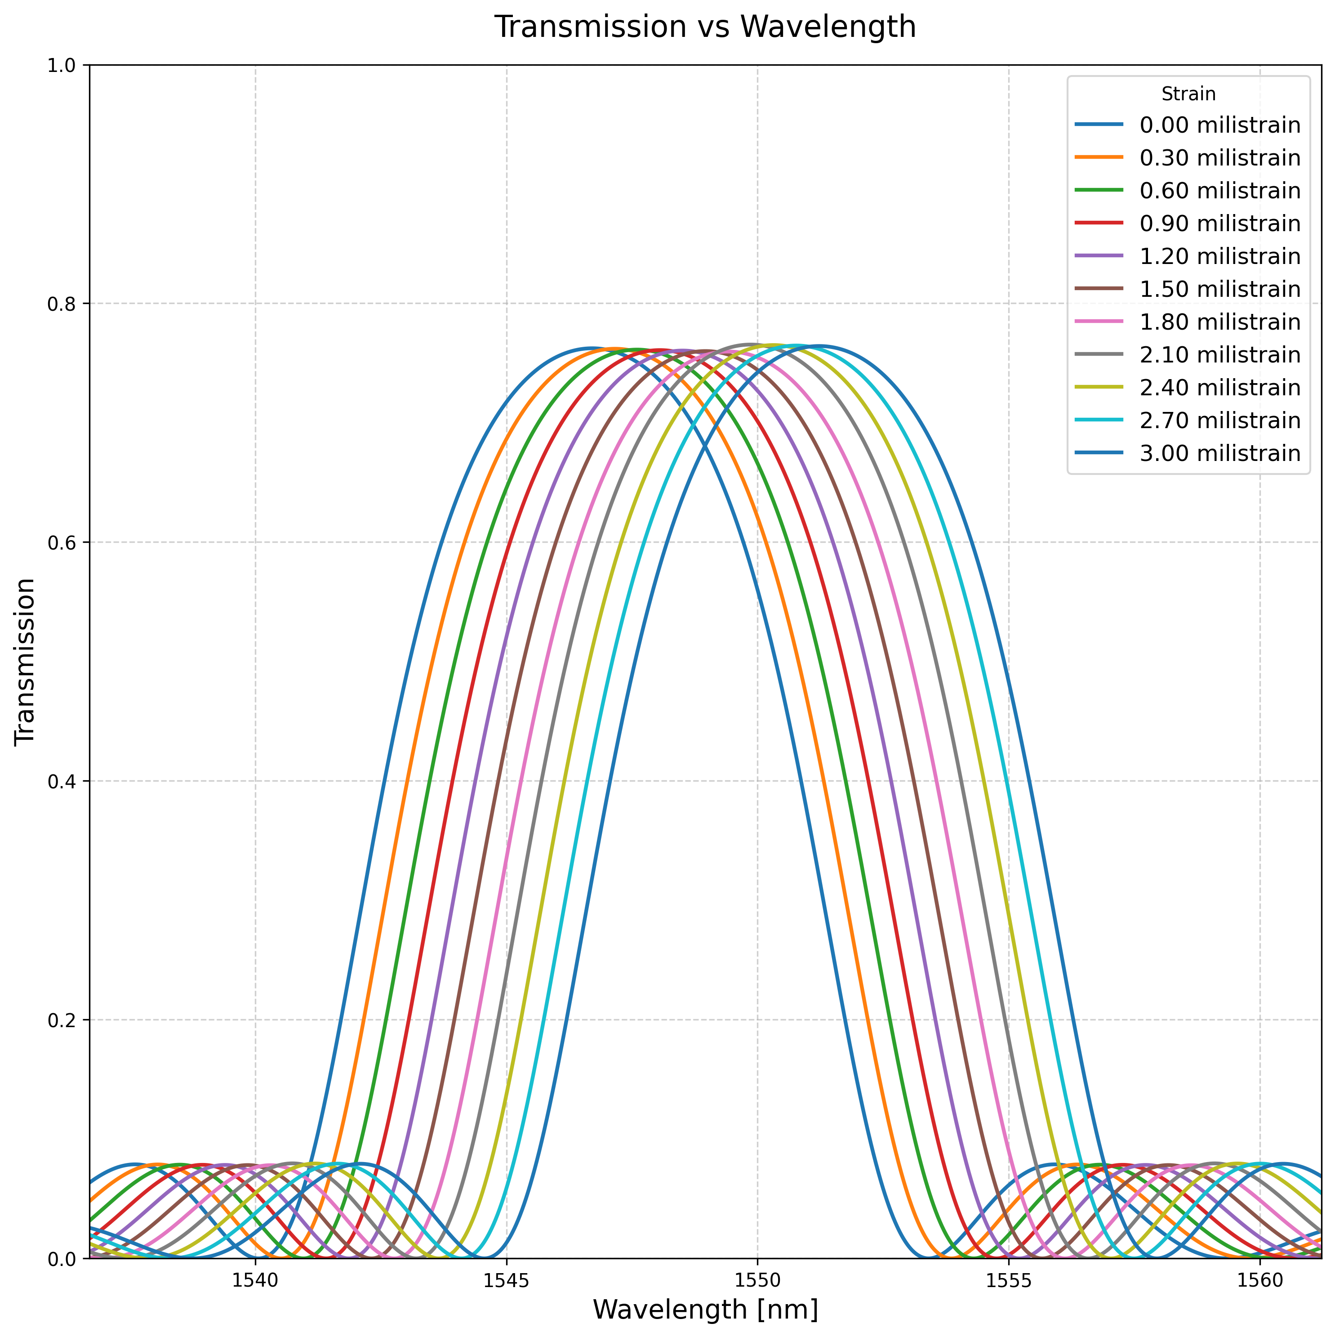
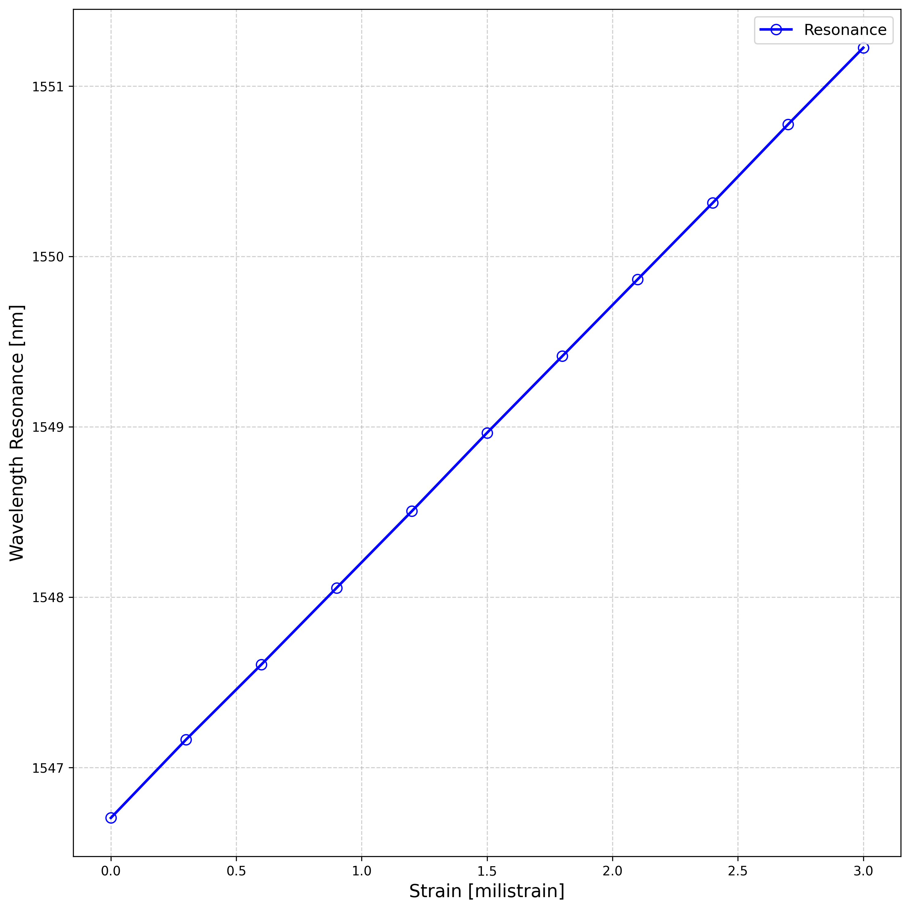
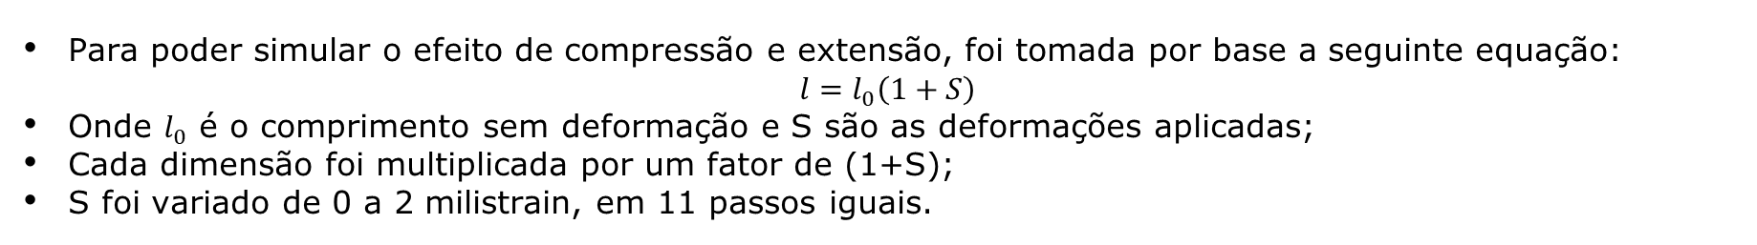
3º Etapa – Variação de Strain (S).
Para poder simular o efeito de compressão e extensão, foi tomada por base a seguinte equação:
$$l=l_{0}\left(1+S\right)$$
Onde $l_{0}$ é o comprimento sem deformação e S são as deformações aplicadas;
Cada dimensão foi multiplicada por um fator de (1+S);
S foi variado de 0 a 2 milistrain, em 11 passos iguais.

Slide 4
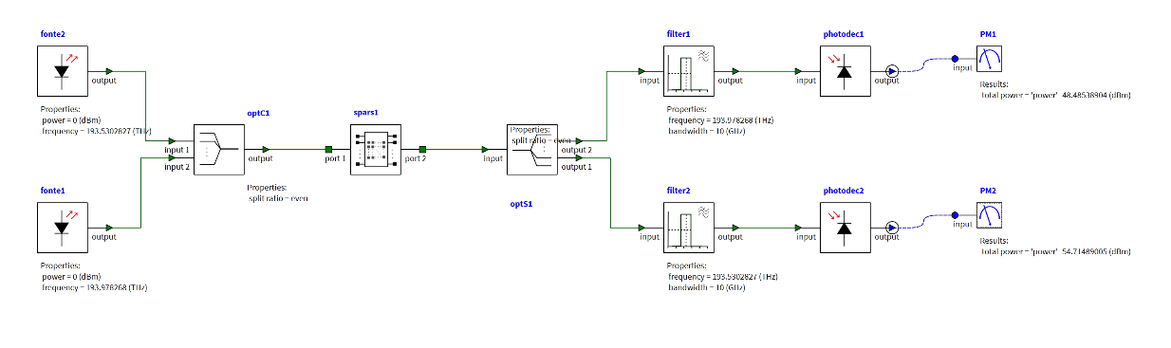
4º Etapa – Análise de potência para variações de temperatura.
No Interconnect, foi gerado o seguinte ambiente de simulação:
O laser superior foi fixado no comprimento de onda de ressonância considerando temperatura ambiente (25°C), já o laser inferior foi fixado no comprimento de onda de ressonância para a máxima variação (75°C), dessa forma obtendo a potência para cada excitação do laser, para cada variação de temperatura;
Posteriormente um filtro foi centrado nos mesmos comprimentos de onda de excitação do laser.

Slide 5
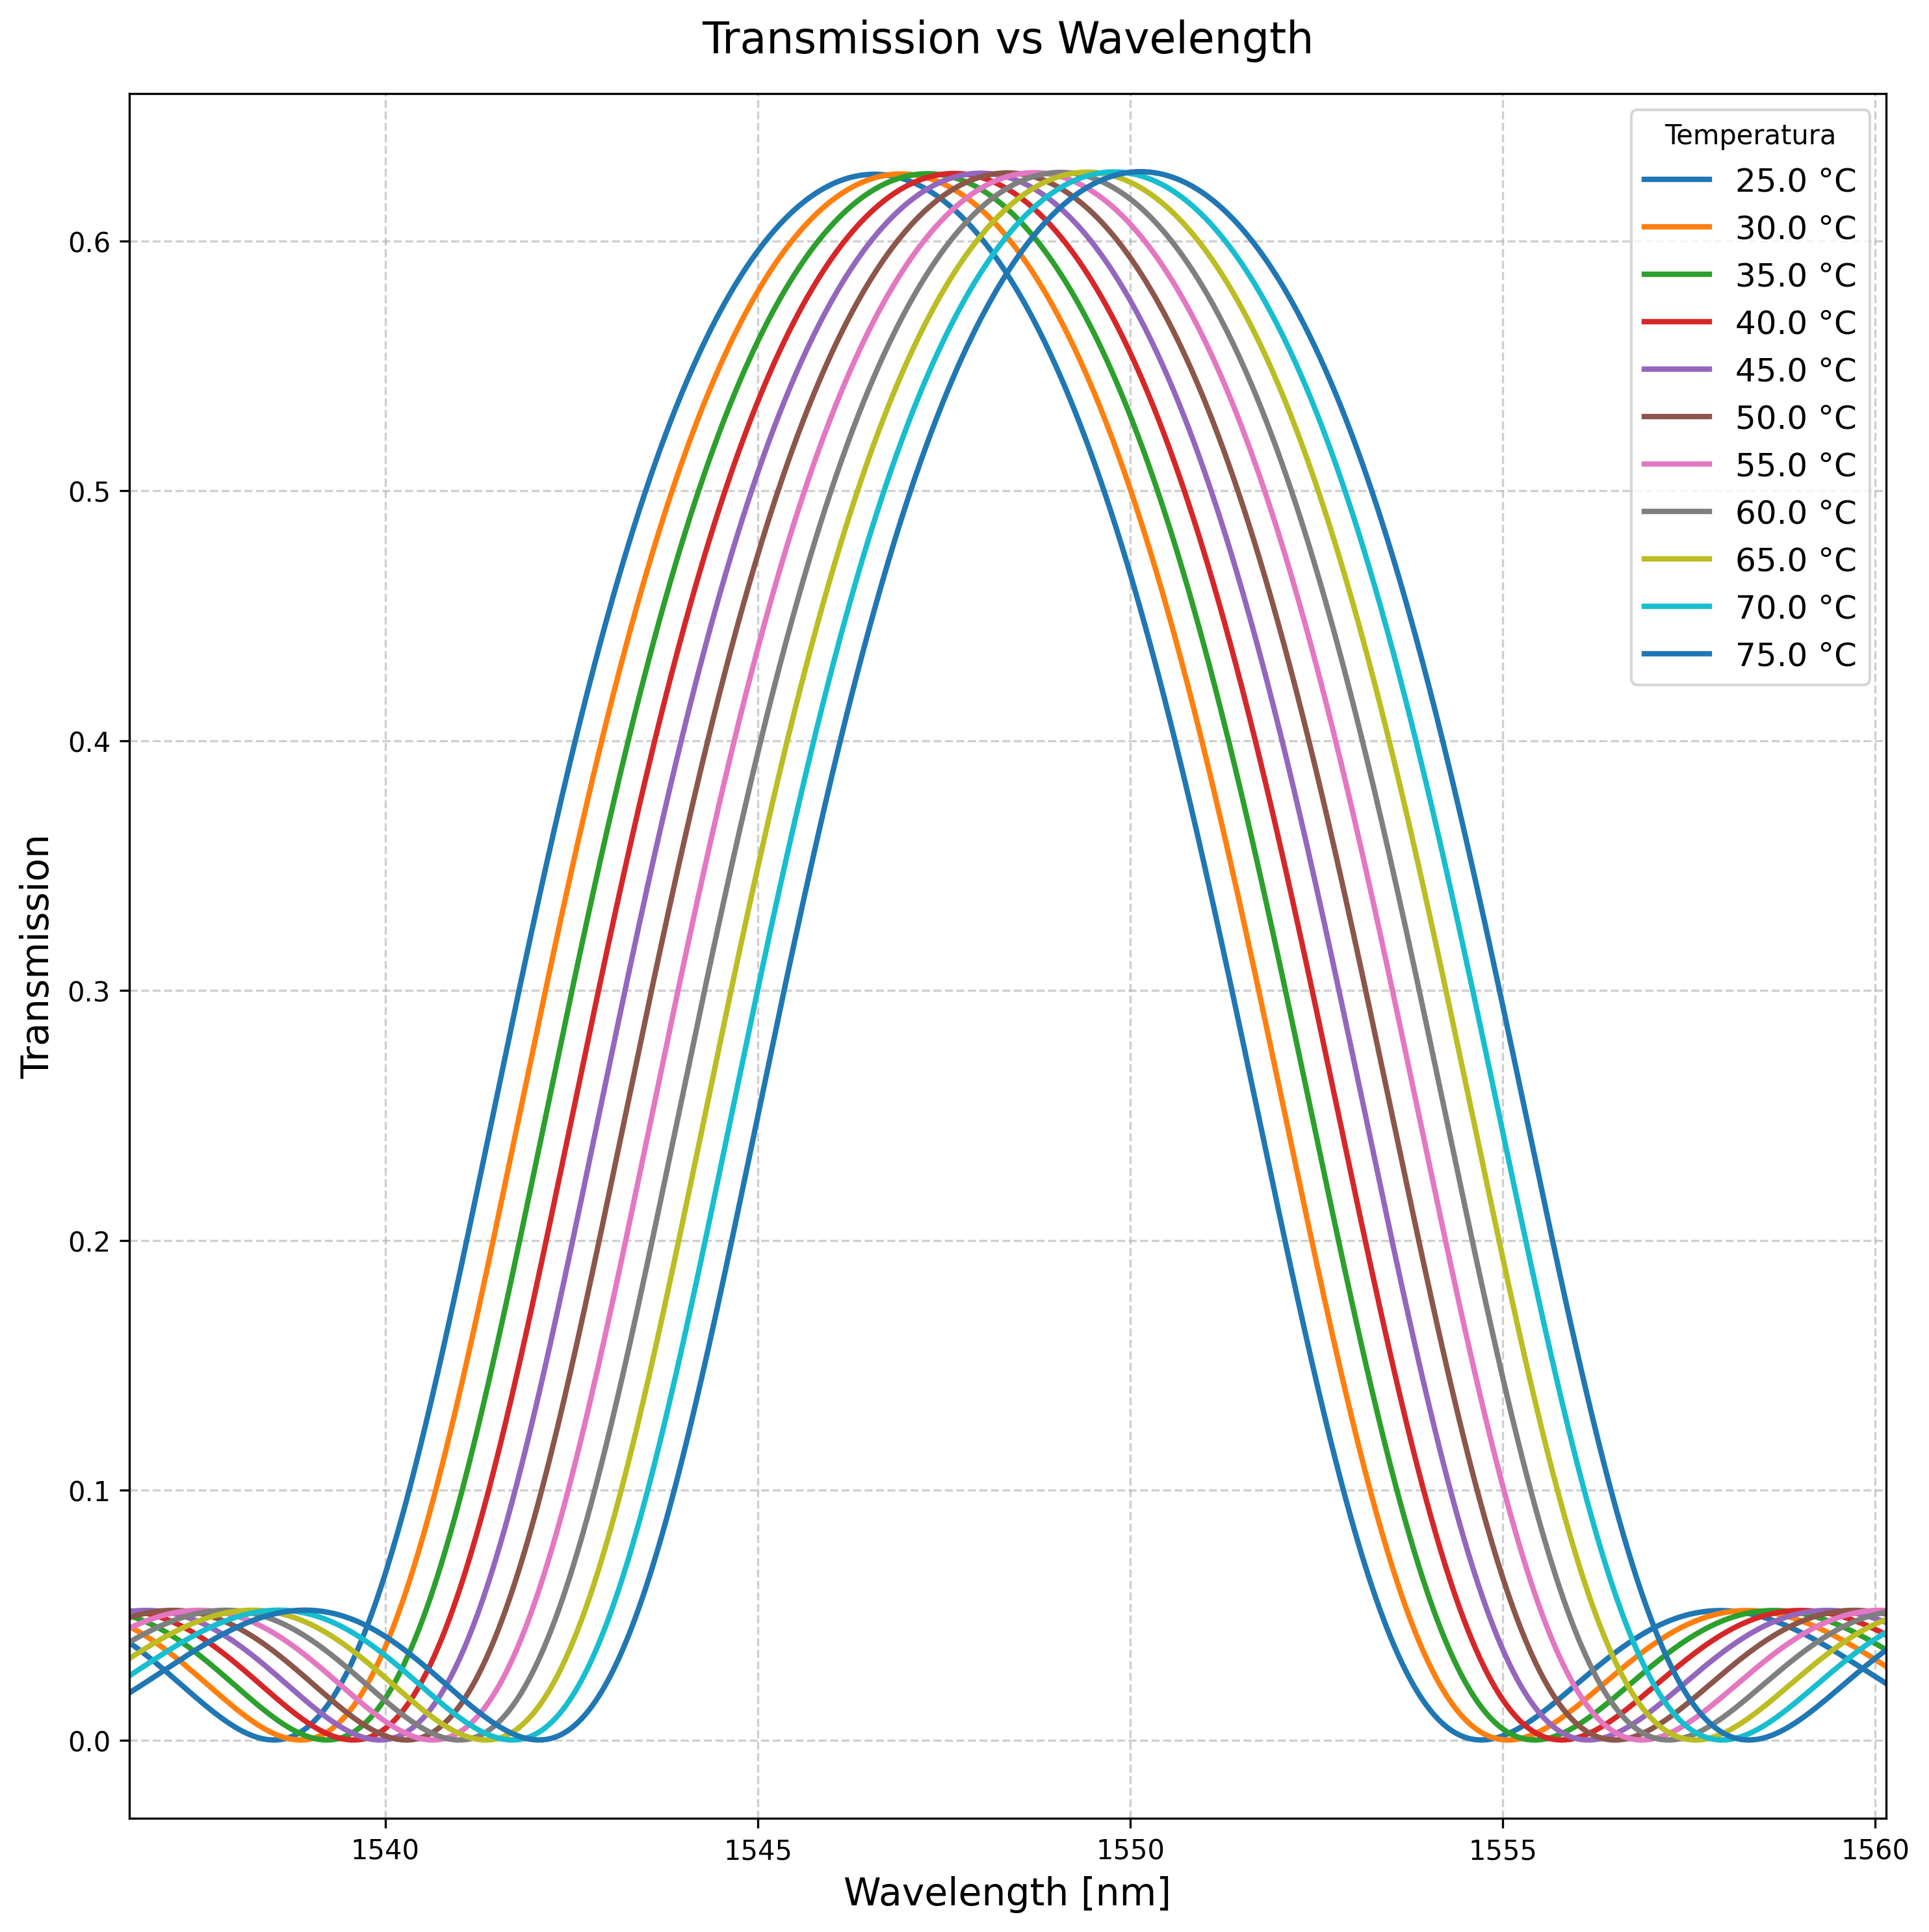
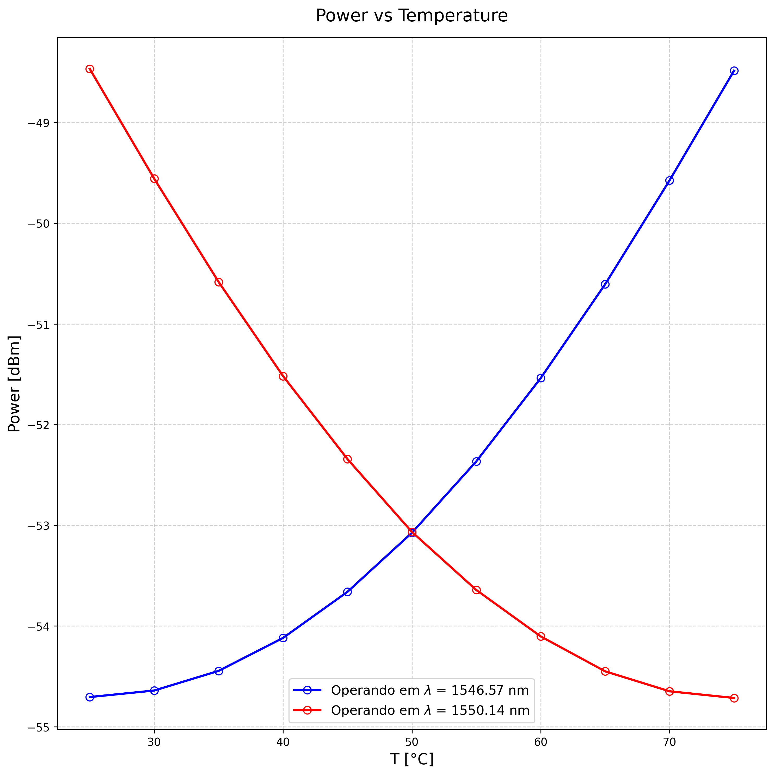
4º Etapa – Análise de potência para variações de temperatura.

Slide 6
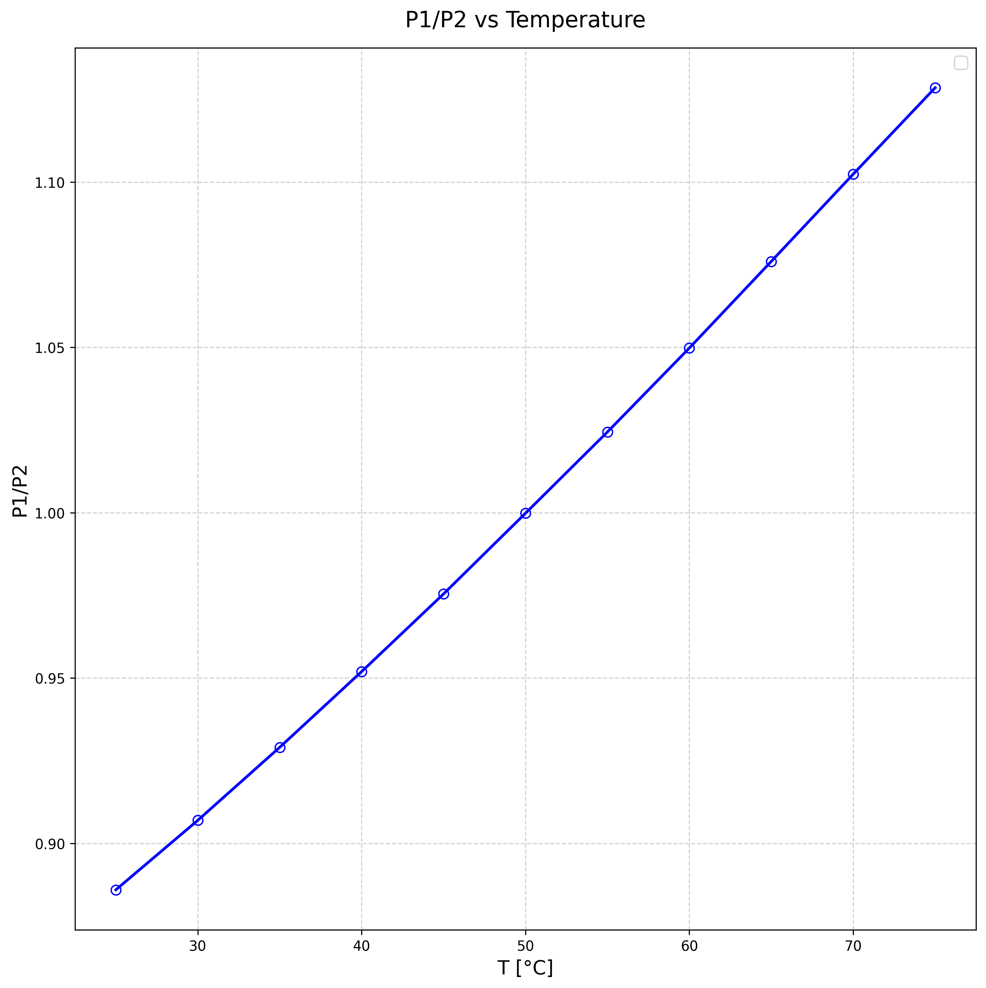
4º Etapa – Análise de potência para variações de temperatura.

Slide 7
5º Etapa – Análise de potência para variações de deformação.
Para o mesmo ambiente de simulação, o laser superior foi fixado no comprimento de onda de ressonância considerando deformação nula (S = 0), já o laser inferior foi fixado no comprimento de onda de ressonância para a máxima variação (75°C), dessa forma obtendo a potência para cada excitação do laser, para cada variação de temperatura;
Posteriormente um filtro foi centrado nos mesmos comprimentos de onda de excitação do laser.

Slide 8
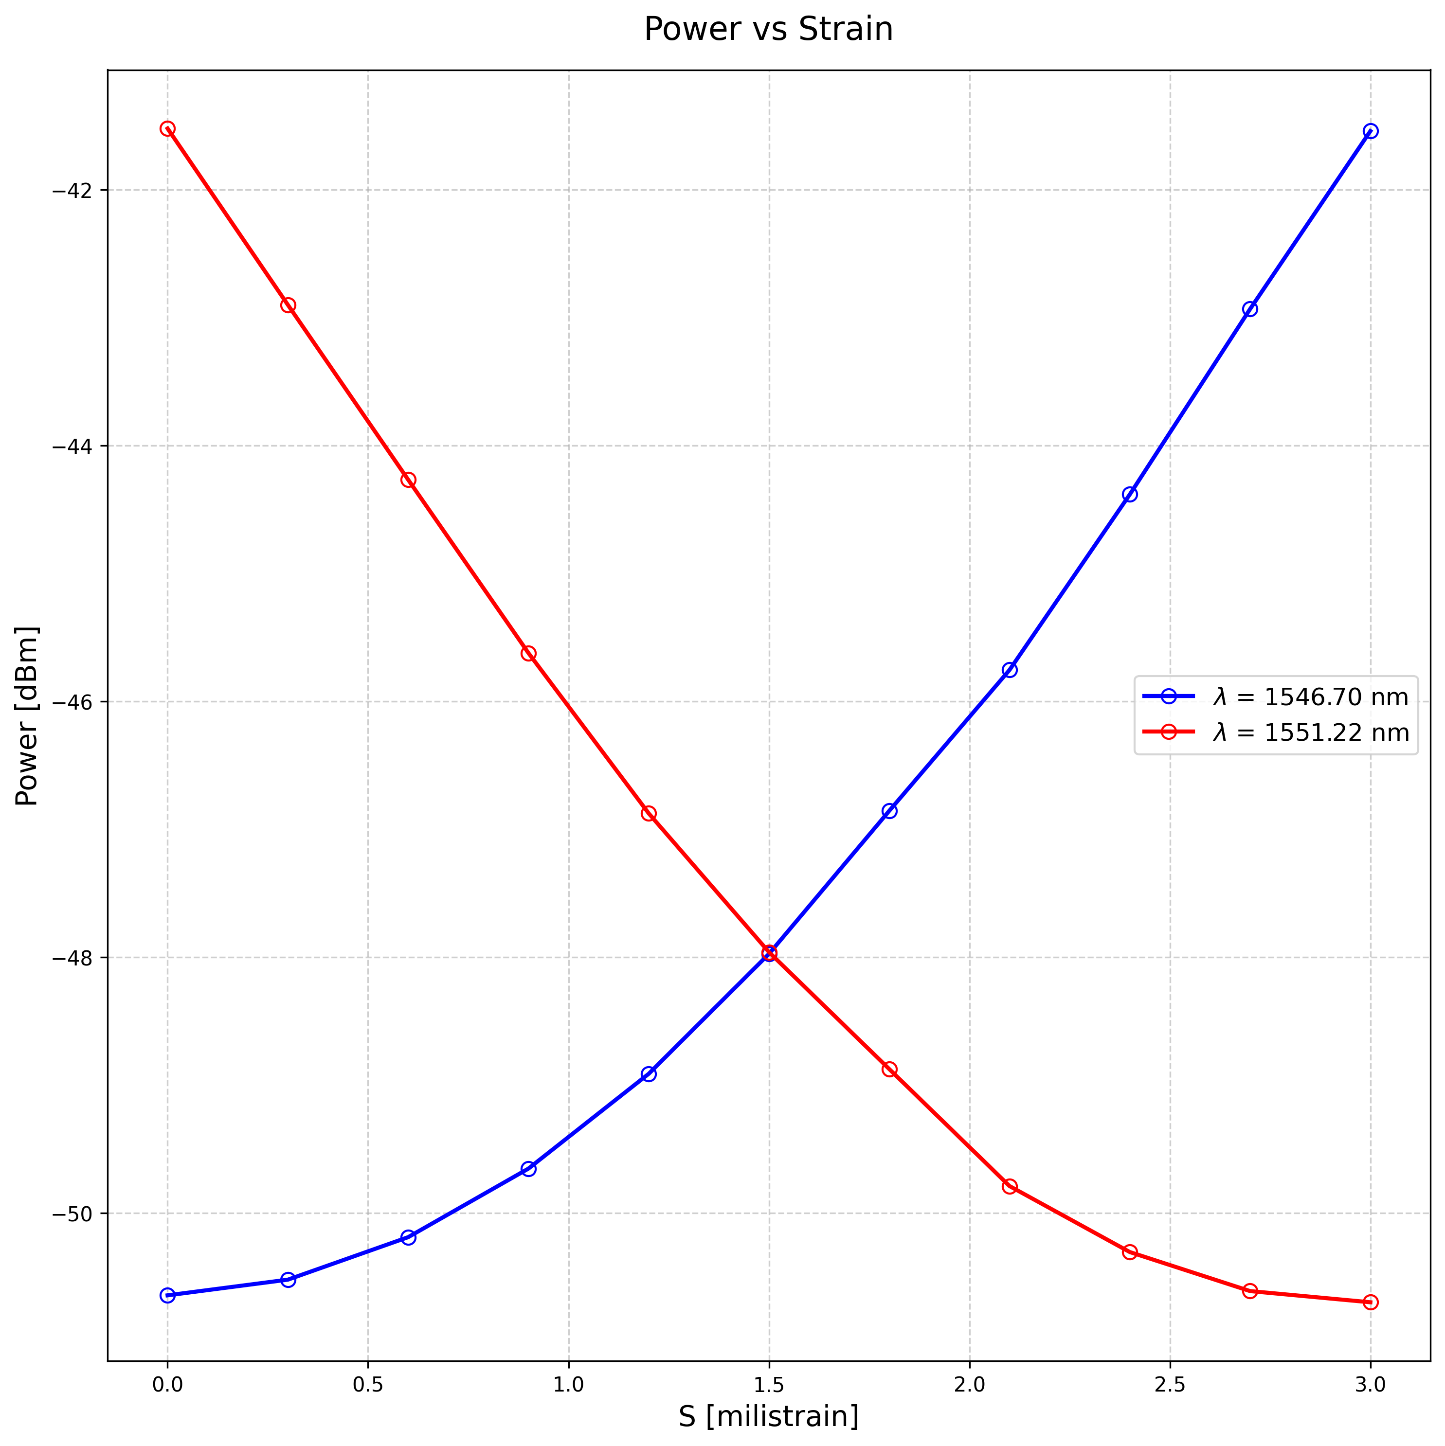
4º Etapa – Análise de potência para variações de deformação.

Slide 9
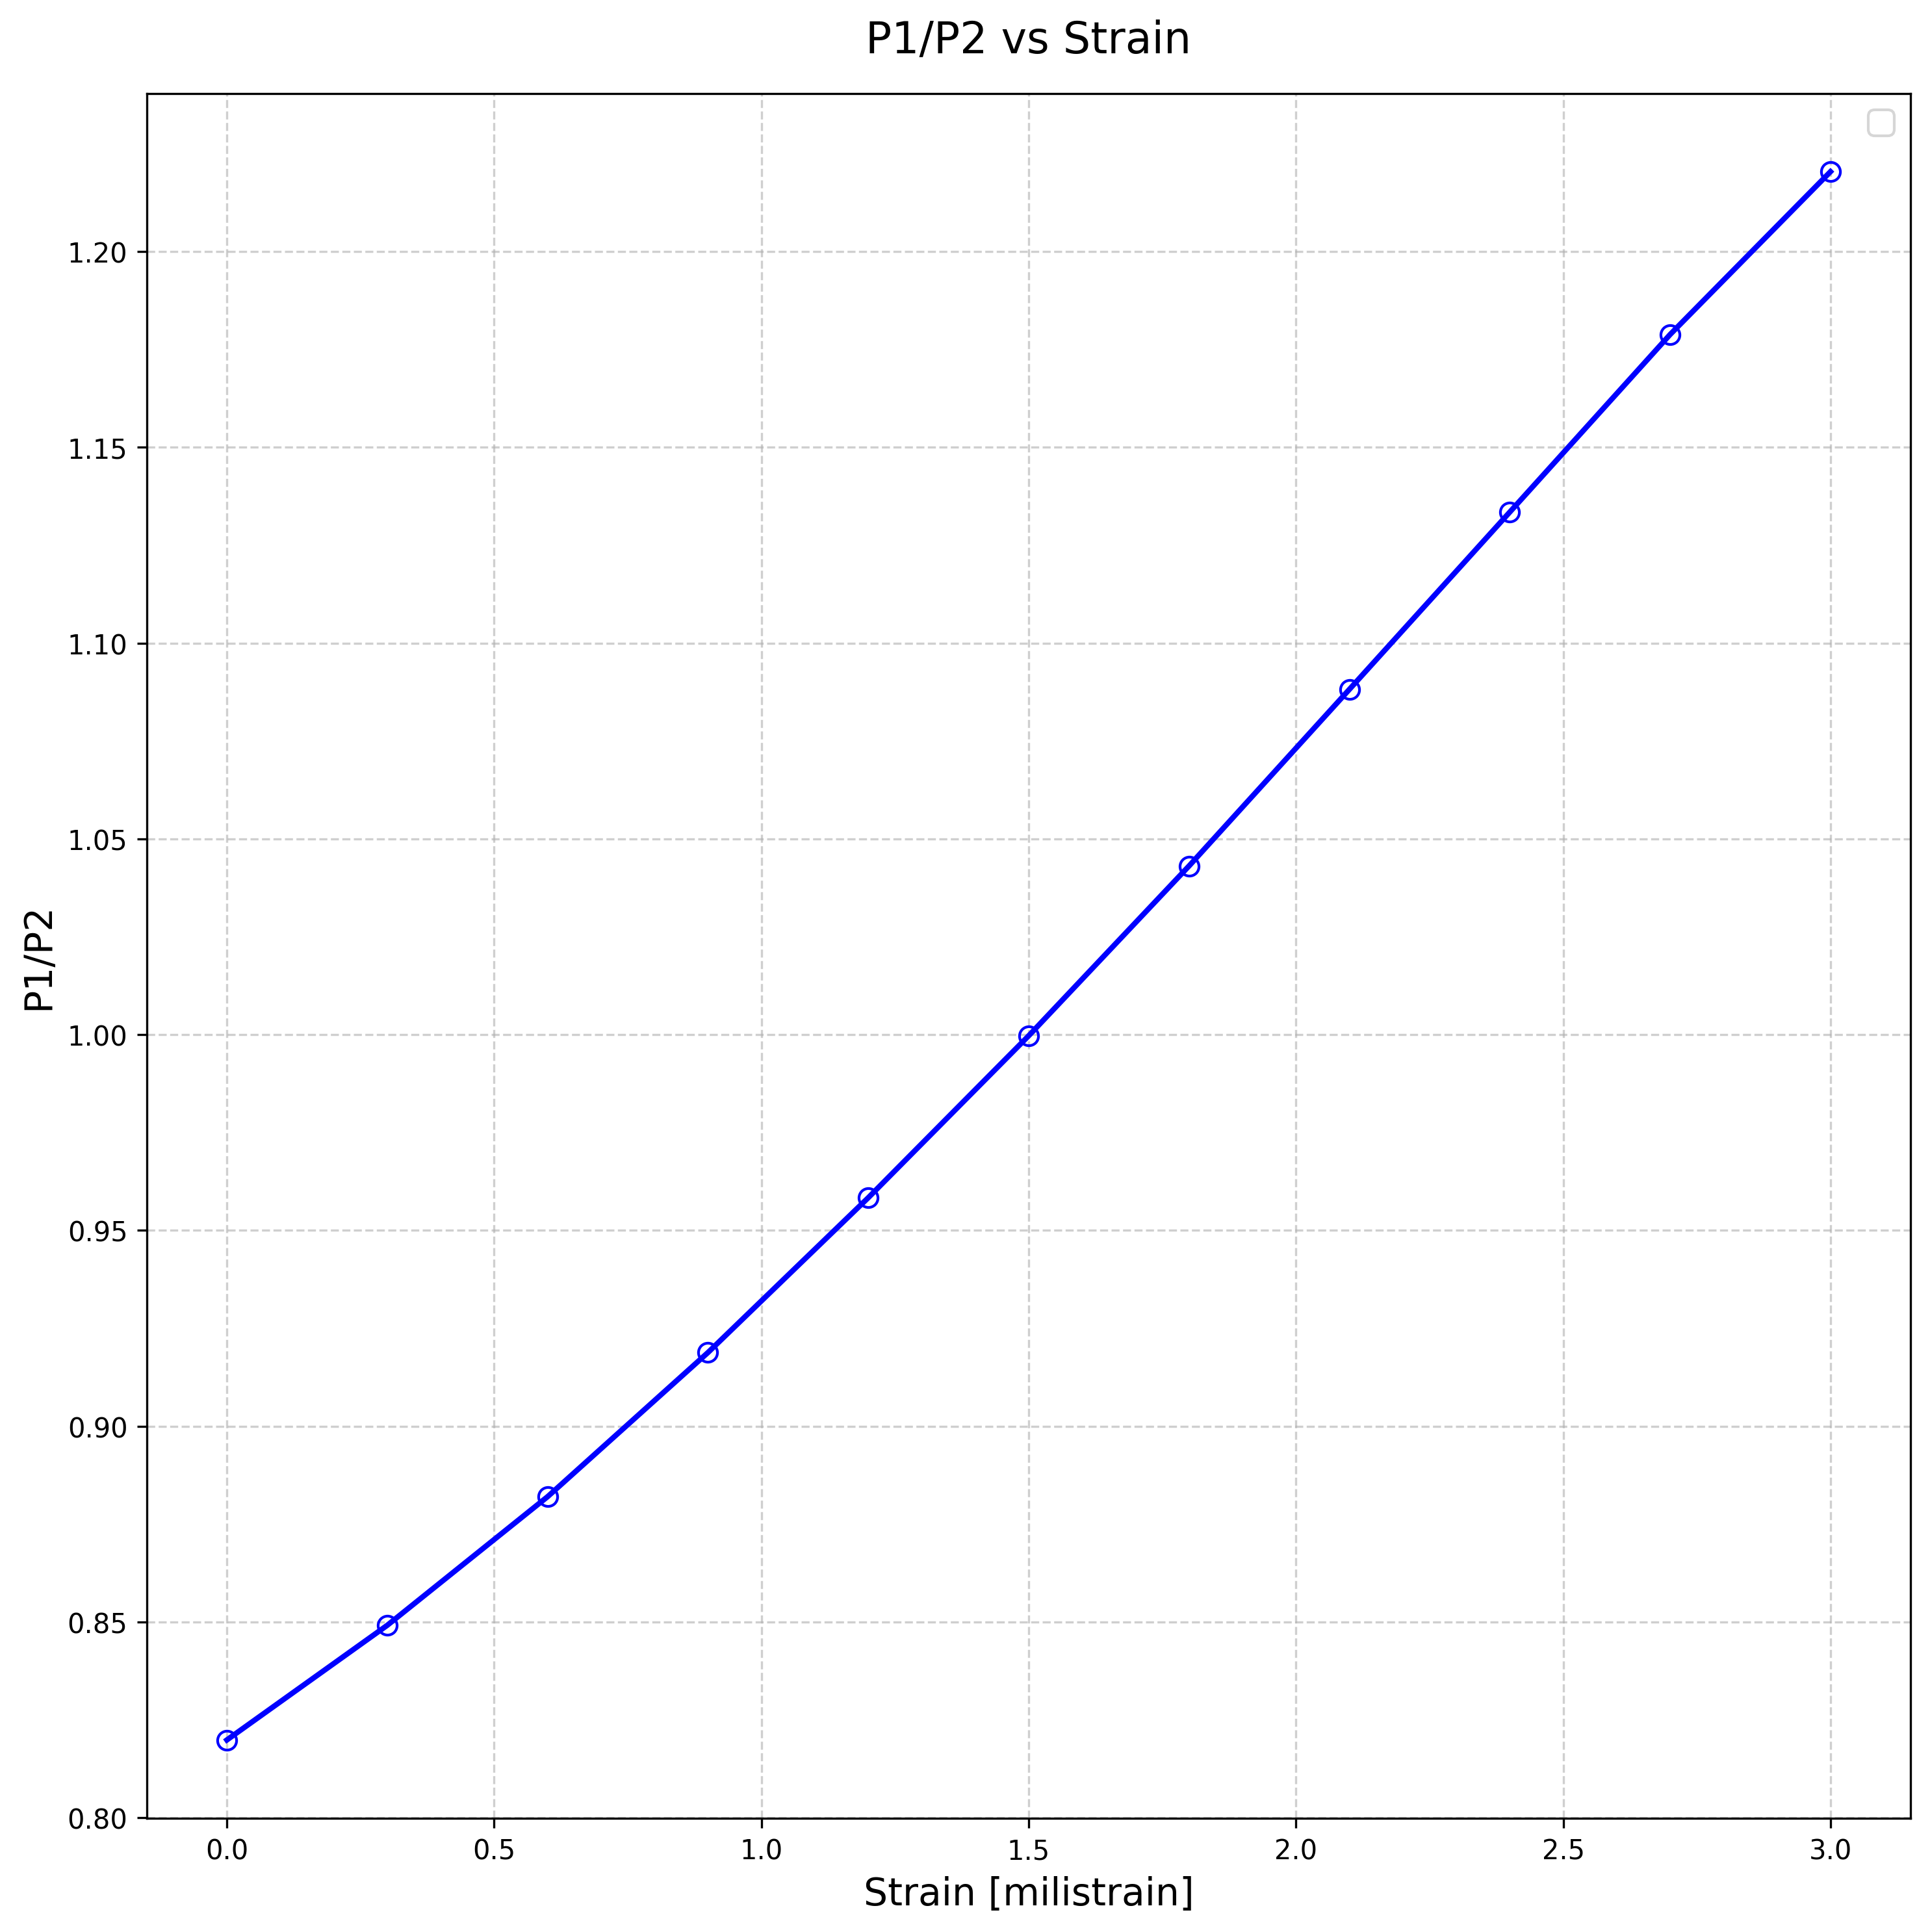
4º Etapa – Análise de potência para variações de deformação.

